Slide 1
醫療機構因應立百病毒感染症
感染管制建議
衛生福利部疾病管制署
115年○月○日

Slide 2
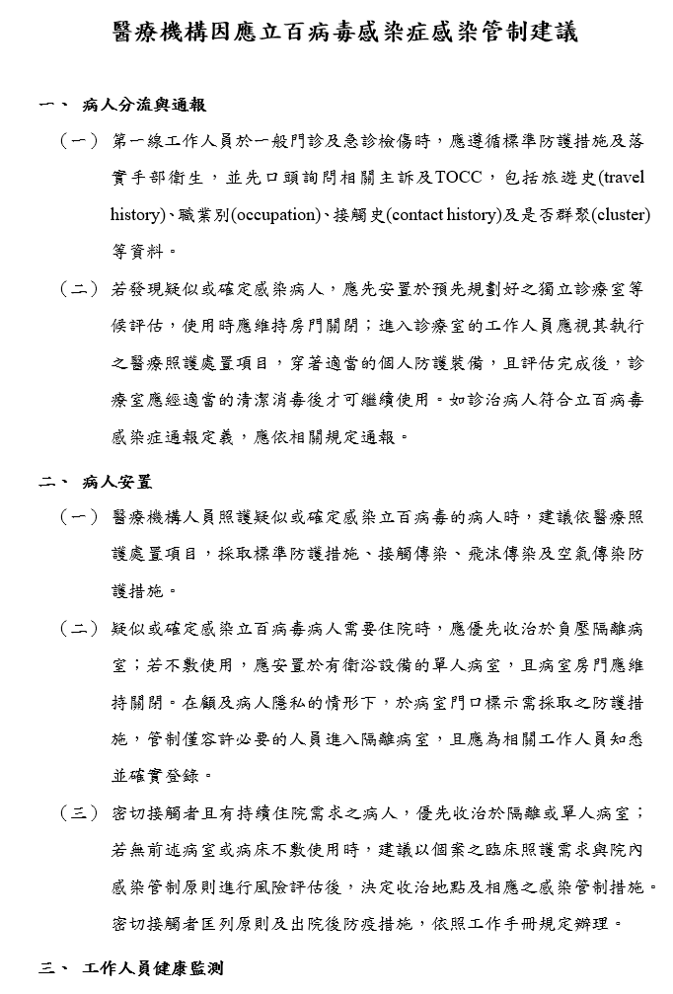
醫療機構因應立百病毒感染症感染管制建議
因應「立百病毒感染症(Nipah Virus Infection)」列為第五類法定傳染病，為降低醫療機構內傳播風險，疾病管制署參考世界衛生組織、美國、英國、加拿大、韓國及新加坡等國際相關指引及國內執行現況，訂定「醫療機構因應立百病毒感染症感染管制建議」，提供國內醫療機構於照護疑似或確診立百病毒感染症病人時，依其特性與實務需求參考內化應用
醫療機構感染管制整體性建議
  醫療照護工作人員照護疑似或確定感染立百病毒的病人時，建議依醫療照護處置項目，採取標準防護措施、接觸傳染、飛沫傳染及空氣傳染防護措施

Slide 3
醫療機構因應立百病毒感染症感染管制建議
病人分流與通報
01
07
儀器及醫材設備
02
08
環境清潔及消毒
病人安置
工作人員健康監測
03
09
織品/布單與被服處理
訪客管理
04
10
醫療廢棄物處理
個人防護裝備
05
11
檢體處理
手部衛生
06
12
轉送病人到其他部門/機構
13
遺體處理

Slide 4
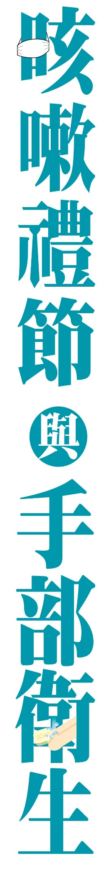


病人分流與通報-1
醫療機構因應立百病毒感染症感染管制建議-病人分流與通報₁
宣導民眾進入醫療機構遵循呼吸道衛生與咳嗽禮節。佩戴口罩可防止呼吸道分泌物散播
如 2 歲以下嬰幼兒或因身體心理等因素未能佩戴口罩者，於咳嗽或打噴嚏時，應使用衛生紙遮掩口鼻，使用完畢後將衛生紙丟進垃圾桶，並執行手部衛生，以降低病毒傳播風險
第一線工作人員於一般門診及急診檢傷時，先口頭詢問相關主訴及TOCC 【旅遊史(travel history)、職業別(occupation)、接觸史(contact history)及是否曾群聚(cluster)】等資料

Slide 5
醫療機構因應立百病毒感染症感染管制建議-病人分流與通報₂
於一般門診及急診檢傷時，若發現疑似或確定感染立百病毒病人，應先安置於獨立診療室等候評估，如診治病人符合立百病毒感染症通報定義，應依相關規定通報
確定所有第一線工作人員均瞭解此流程
分流看診區：
    預先規劃好之獨立診療室
    使用時應維持房門關閉
    進入診療室的工作人員應視其執行之醫療照護處置項目，穿著適當的個人防護裝備
    診療室應經適當的清潔消毒後才可繼續使用

Slide 6
醫療機構因應立百病毒感染症感染管制建議-病人安置
疑似或確定感染立百病毒病人需要住院時，應優先收治於負壓隔離病室；若不敷使用，應安置於有衛浴設備的單人病室，且病室房門應維持關閉
在顧及病人隱私的情形下，於病室門口標示病人需要採取之防護措施，並進行人員管制，僅容許必要的人員進入隔離病室，且應為相關工作人員知悉並確實登錄
接觸者且有持續住院需求之病人，優先收治於隔離或單人病室；若無前述病室或病床不敷使用時，建議以個案之臨床照護需求與院內感染管制原則進行風險評估後，決定收治地點及相應之感染管制措施。

Slide 7
醫療機構因應立百病毒感染症感染管制建議-工作人員健康監測
針對曾接觸確定病例之工作人員，每日進行健康監測，並留有紀錄；若接觸者出現疑似症狀，應立即通知單位主管，依機構內流程主動通報，並通知衛生主管機關
接觸者匡列原則及追蹤處理依「立百病毒感染症防治工作手冊-疫情調查及接觸者追蹤指引」辦理
密切接觸者(如:工作人員未佩戴適當個人防護裝備，直接接觸確診者血液、體液或遭飛沫噴濺等情形)，進入醫療機構及於照護病人時，應全程佩戴醫用/外科口罩，並加強手部衛生，追蹤期間應避免照顧免疫力低下之患者
醫療機構應依據工作人員(含外包人員)特性規劃辦理感染管制相關教育訓練並適時宣導疫情最新訊息；建議建立管理及監督查核機制，確保其執行業務時落實感染管制措施

Slide 8
醫療機構因應立百病毒感染症感染管制建議-訪客管理
訂有訪客管理機制，包含陪探病相關規定及管理配套措施。針對感染立百病毒的住院病人，如非必要應限制訪客進入病室，並於門口張貼限制訪客告示
如須進入病室，應教導進入病室的訪客如何正確使用個人防護裝備與執行手部衛生，並要求訪客依建議穿著各項個人防護裝備後才能進入病室
在顧及個資保護情況下留存所有訪客紀錄，包括姓名、連絡電話及住址

Slide 9


醫療機構因應立百病毒感染症感染管制建議-個人防護裝備₁
工作人員應視執行之醫療照護處置項目選擇適當個人防護裝備，並得依病人狀況及所需執行的業務調整個人防護裝備
處置項目 | 呼吸防護 |  | 雙層 手套 | 隔離衣 |  | 護目 裝備^{c}
 | 醫用/ 外科口罩 | N95等級 (含)以上口罩 |  | 一般 隔離衣 | 防水 隔離衣
公共區域(入口服務人員、掛號、批價等) | V
詢問相關主訴及TOCC等未接觸病人之行為 | 醫用/外科口罩 或N95口罩ª |  |  | V
一般性接觸病人之醫療照護行為(如量體溫、血壓、照X光、病人轉送等) |  | V | 單層手套 |  | V | 視需要
接觸病人血液、體液、排泄物等風險之醫療照護行為^{b} |  | V | V |  | V | V
執行可能產生飛沫微粒(aerosol)的醫療處置(如氣管內插管與拔管、抽痰等)^{b} |  | V | V |  | V | V
環境清潔消毒及廢棄物處理^{b} |  | V | V |  | V | V
遺體處理^{b} |  | V | V |  | V | V
a：照護呼吸道症狀或腦炎、抽搐等重症患者，建議應佩戴N95或相當等級(含)以上口罩
b：可視需要穿戴髮帽、連身型防護衣、防水圍裙、鞋套或防水靴
c：護目裝備包含護目鏡或防護面罩

Slide 10
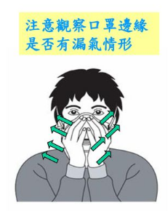
個人防護裝備-2
醫療機構因應立百病毒感染症感染管制建議-個人防護裝備₂
N95或相當等級(含)以上口罩適用時機
醫療工作人員執行下列醫療照護時，應佩戴N95口罩或相當等級(含)以上口罩
  未接觸病人之照護行為，但病人有呼吸道症狀或腦炎、抽搐等重症時
  一般性接觸病人之醫療照護行為(如量體溫、血壓、照ｘ光及轉送病人等)
  接觸病人血液、體液、排泄物等風險之醫療照護行為
  執行可能產生飛沫微粒(aerosol)醫療處置(如氣管內插管與拔管、抽痰等)
密合度檢點
穿戴個人防護裝備注意事項
醫療照護工作人員於執行醫療照護工作時，應依循指引建議，穿戴適當個人防護裝備，並依標準作業流程正確穿脫。穿戴個人防護裝備前和卸除個人防護裝備後都應執行手部衛生，並應注意預防在卸除個人防護裝備的過程中，汙染到自己的衣服或皮膚
工作人員於執行照護過程中，若發現個人防護裝備未穿戴妥當或破損(如：手套破損、手套滑脫、尖銳物穿刺等) ，疑有暴露風險時，應儘速離開病人照護區，依標準作業流程正確安全的卸除個人防護裝備，以降低人員暴露風險，並應於離開病人照護區後立即通報單位主管

Slide 11
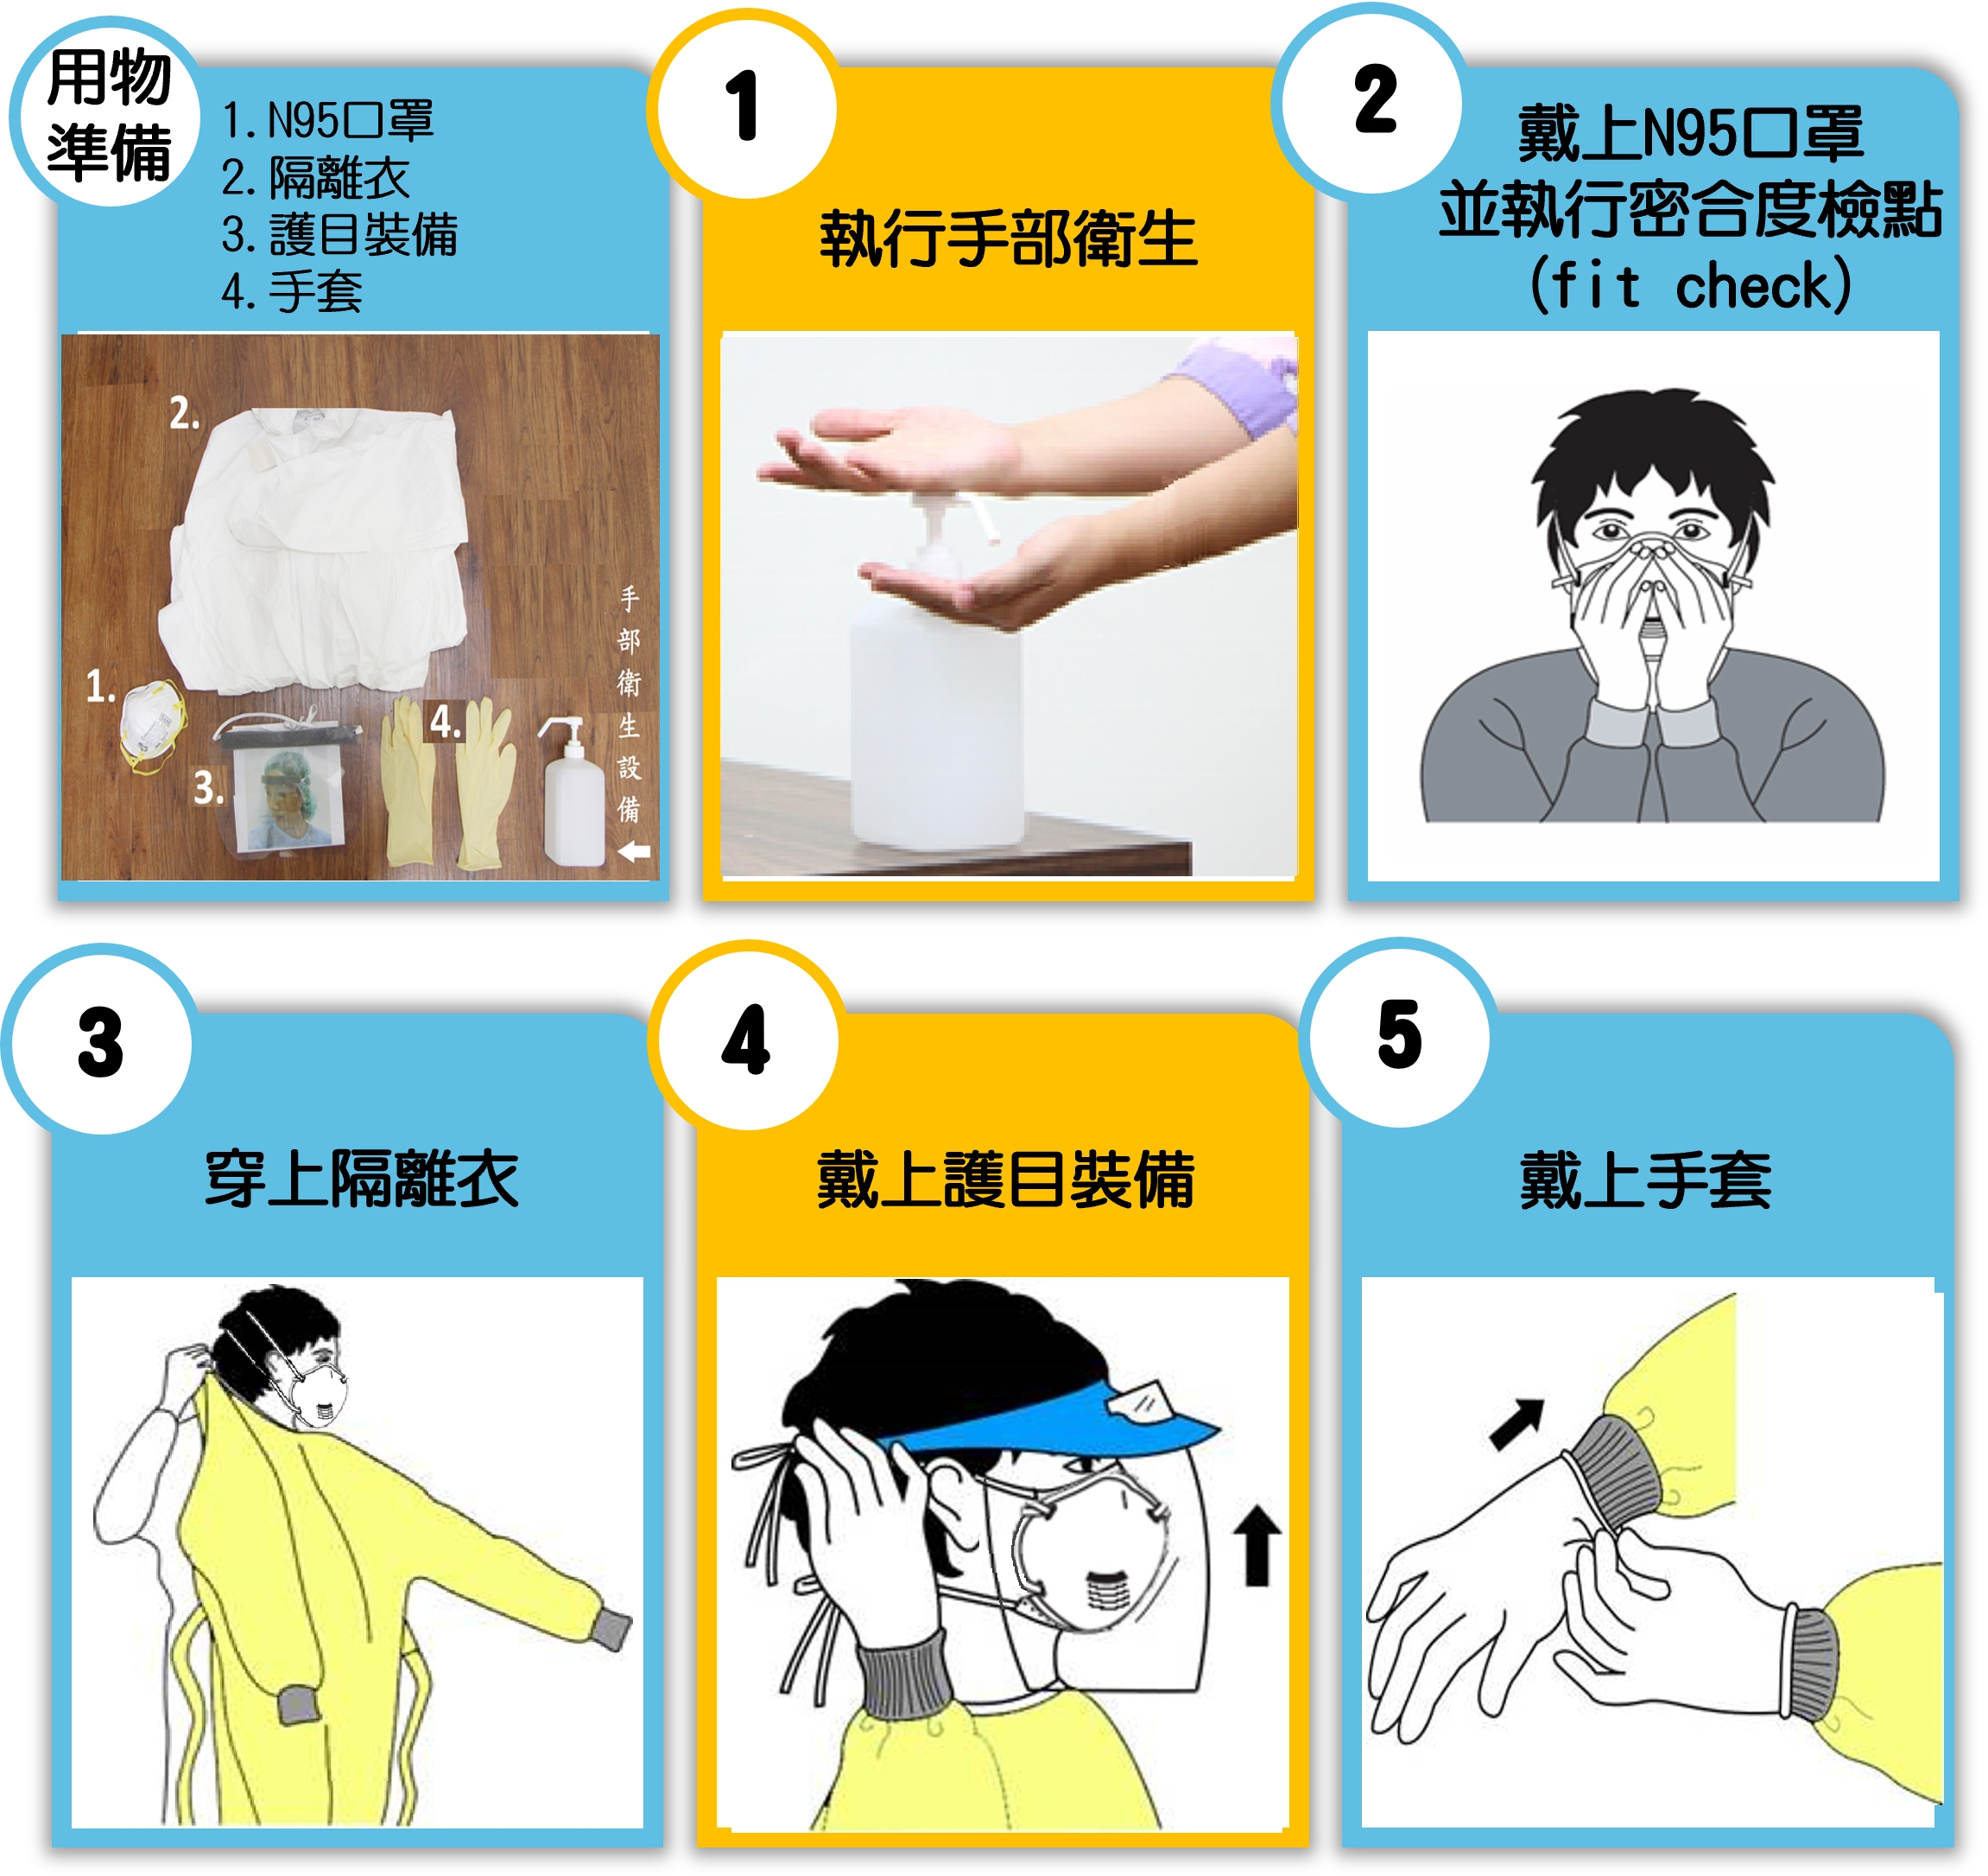
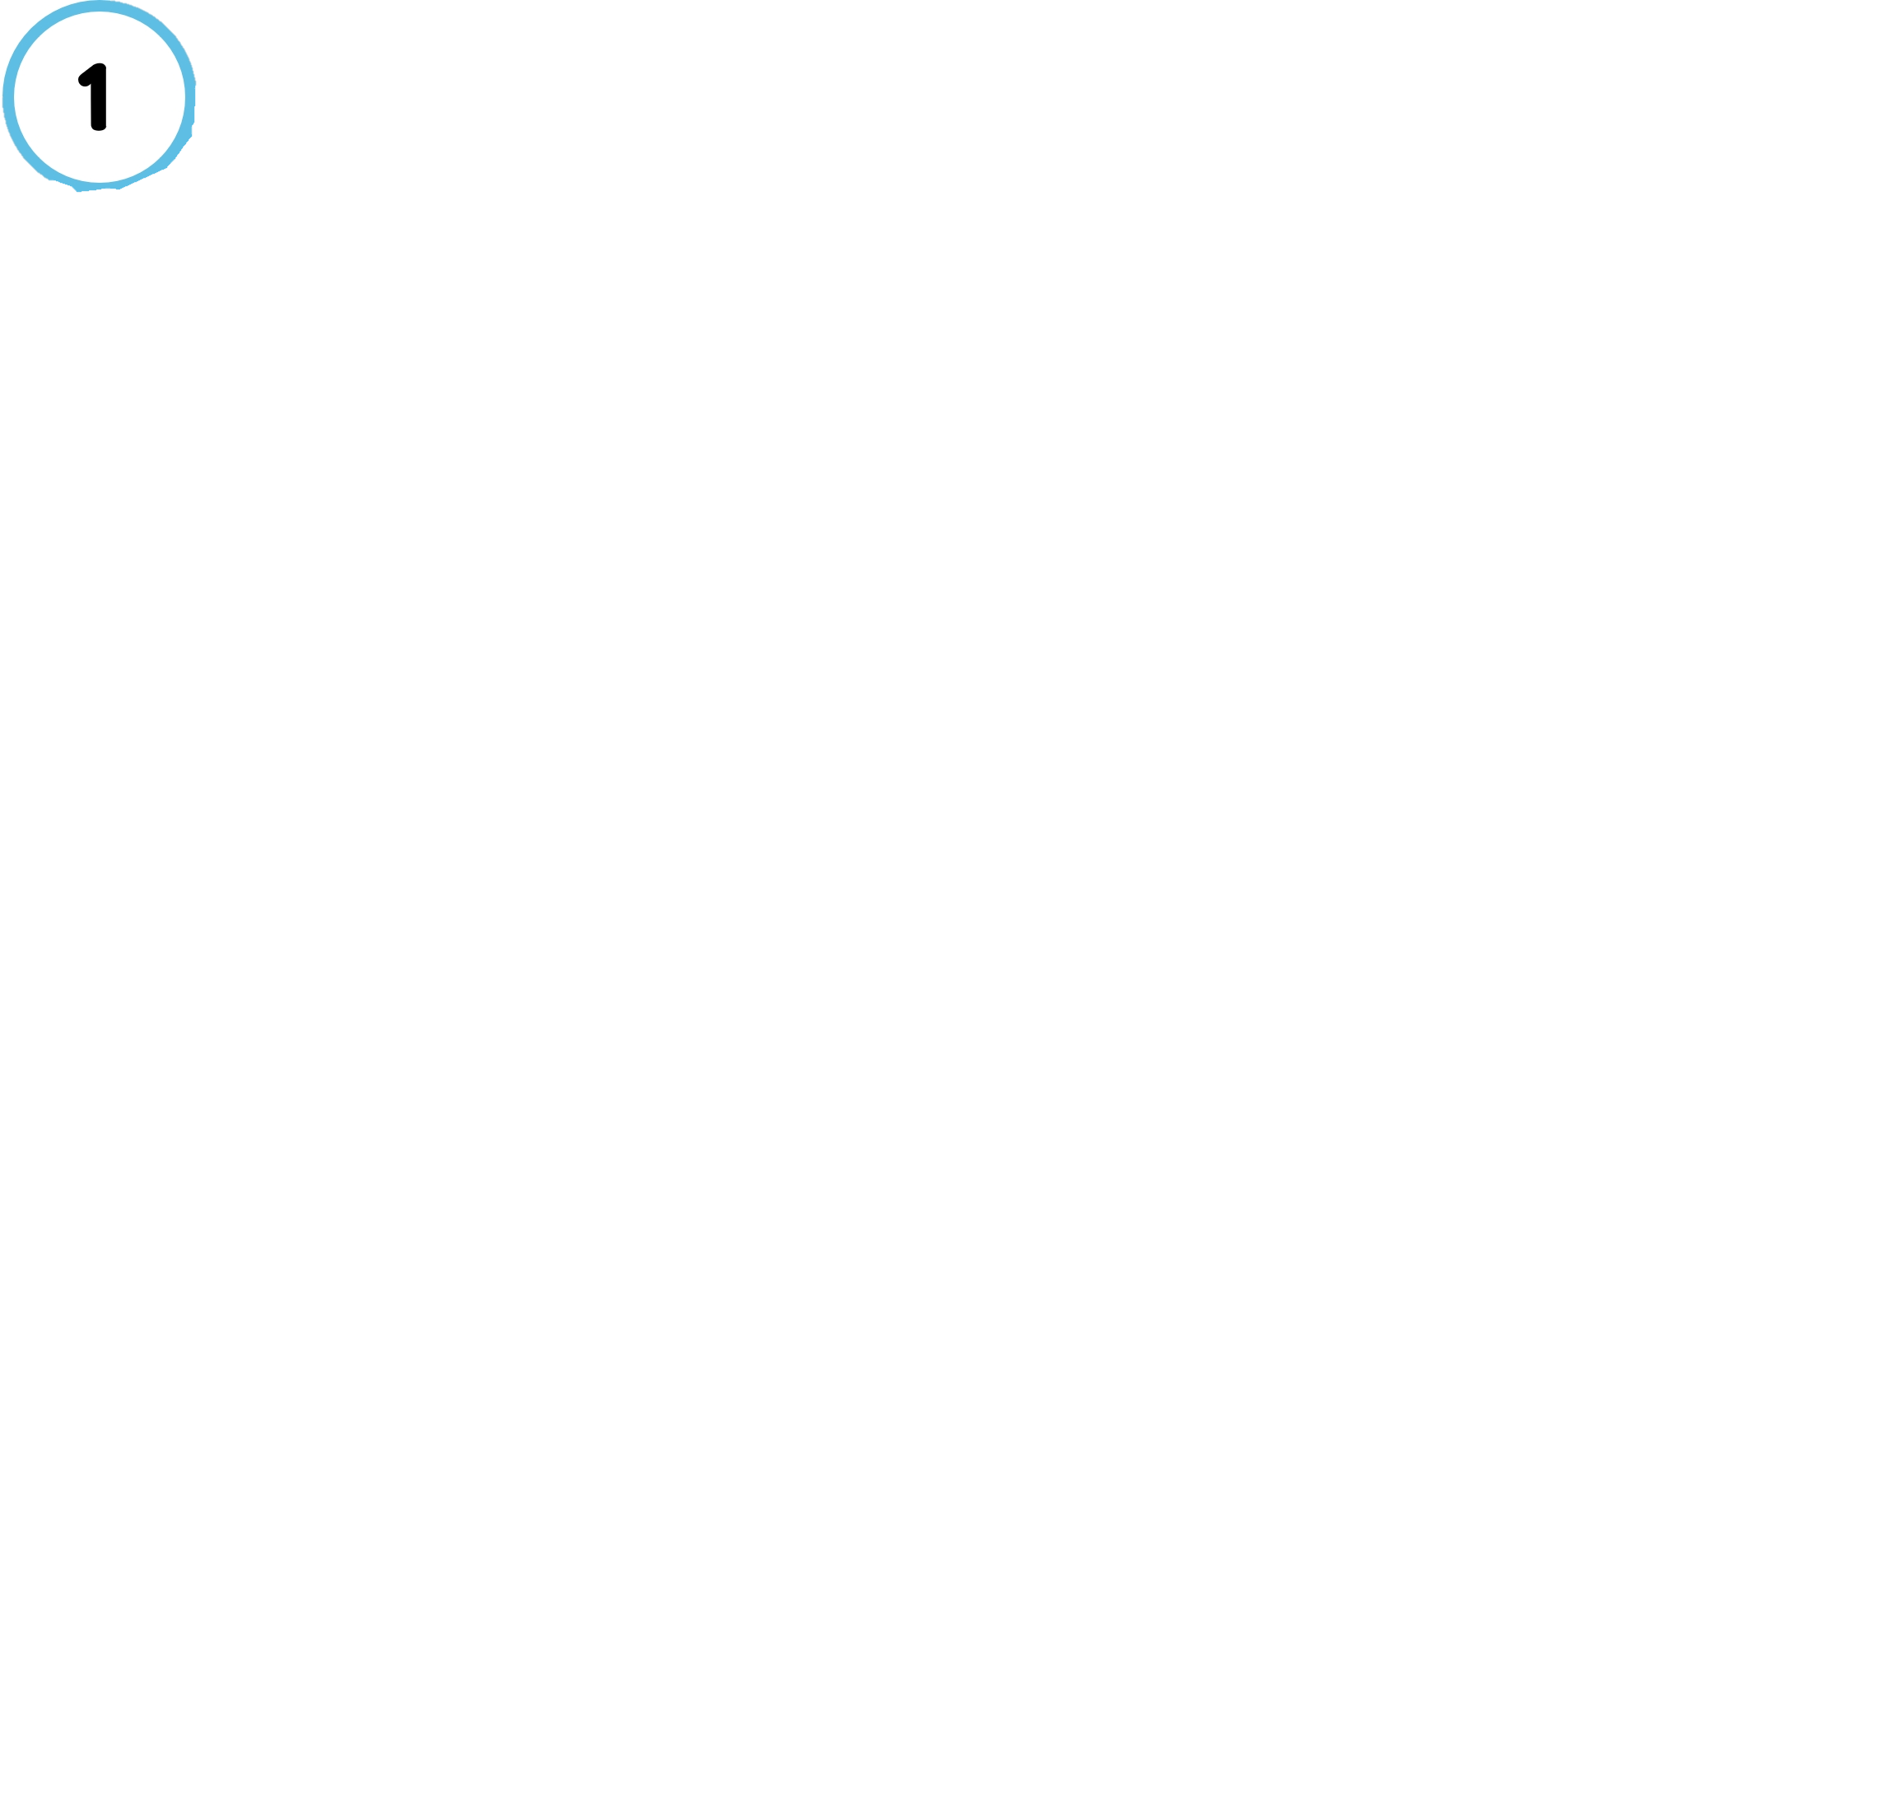

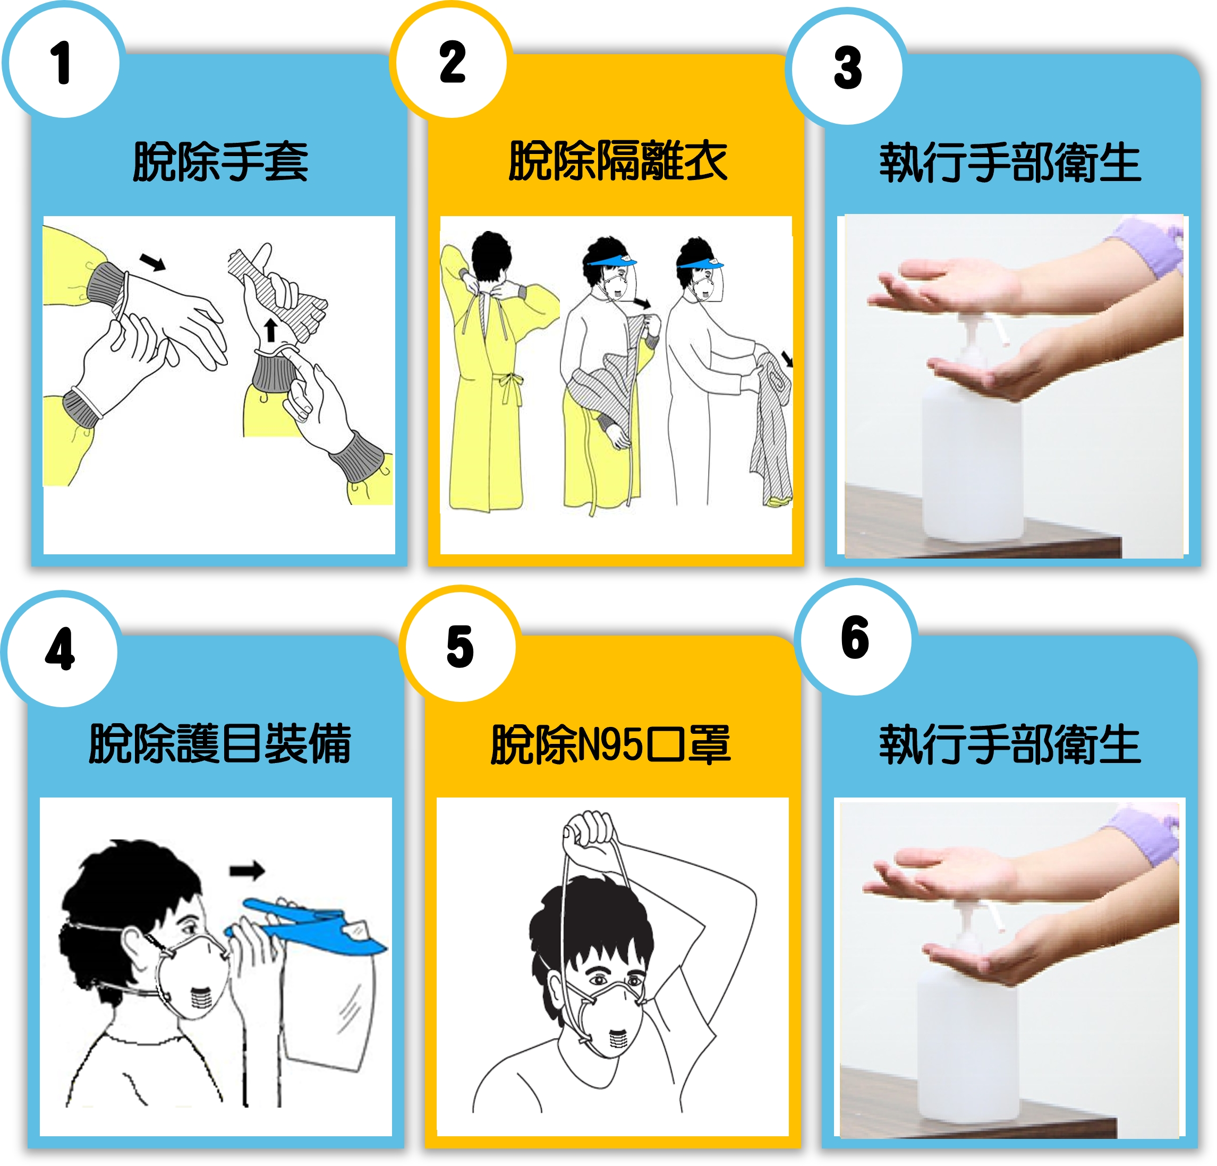

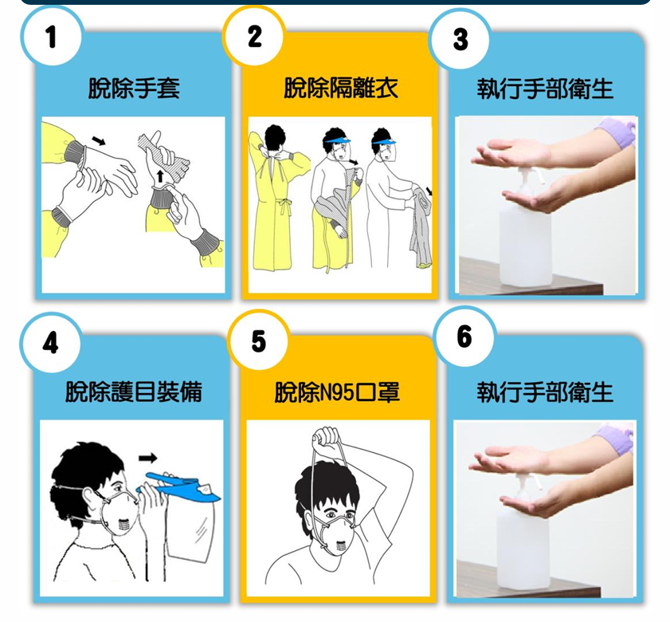
醫療機構因應立百病毒感染症感染管制建議-個人防護裝備₃
以下個人防護裝備穿脫順序係屬建議性質，各機構可參考疾病管制署「個人防護裝備使用建議」相關原則與注意事項，自行依隔離單位特性、暴露風險及穿戴裝備不同，酌予修訂穿脫順序
穿戴流程
脫除流程
7
8

Slide 12
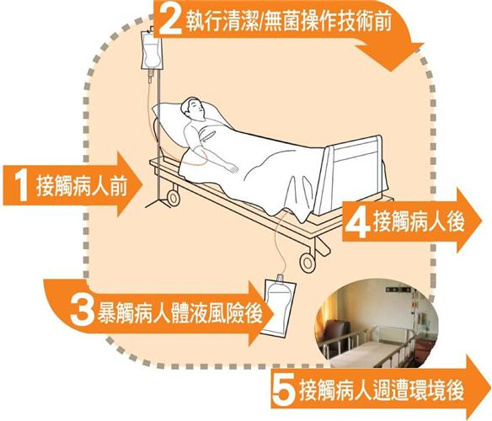
醫療機構因應立百病毒感染症感染管制建議-手部衛生
應確實執行手部衛生，落實手部衛生5時機，包括：接觸病人前、執行無菌操作技術前、暴觸病人體液風險後、接觸病人後、及接觸病人周遭環境後
視情況使用肥皂和清水或酒精性乾洗手液進行手部衛生
建議於門/急診、病人照護區等區域張貼流程圖、以及提醒洗手時機海報
穿戴手套不能取代手部衛生，穿戴手套前或脫下手套後，仍須執行手部衛生
工作人員勿戴戒指、腕錶，以及任何腕部裝飾品

Slide 13
醫療機構因應立百病毒感染症感染管制建議-儀器及醫材設備
隔離病室內應有專屬儀器設備，並應優先使用單次使用(disposable)之醫材設備
單次使用的醫材設備應丟棄於病室內的醫療廢棄物垃圾桶
非單次使用的醫療設備於病人使用後，應依循廠商產品說明書或醫院管理規範進行清潔消毒

Slide 14
醫療機構因應立百病毒感染症感染管制建議-環境清潔及消毒
負責環境清潔消毒的人員應經過適當的訓練，進行環境清消工作時，應穿戴適當的個人防護裝備
高頻率接觸的表面(如：床欄、床旁桌等) 、地板、工作檯面等應每日清潔，並使用 1:10 (5,000 ppm)*的稀釋漂白水消毒。建議使用濕抹布抹拭，並使其表面自然乾燥，避免使用會引發飛沫微粒汙染空氣和環境表面的清潔方式
受到血液、分泌物、體液(包含嘔吐物、尿液、糞便、精液等) 、器官嚴重汙染的表面，應先使用 1：10的稀釋漂白水(5,000ppm)*覆蓋在其表面進行去汙作用，再以清潔劑或肥皂和清水移除髒汙與有機物質，並接續使用濕抹布及合適的消毒劑執行環境清潔消毒
病人轉出後需進行終期消毒
*5,000ppm漂白水泡製方法:建議選用市售之含氯漂白水(濃度為5~6%)，1000c.c.市售漂白水+10公升清水

Slide 15
醫療機構因應立百病毒感染症感染管制建議-織品/布單與被服
負責處理使用過的織品/布單與被服的工作人員，應穿戴適當的個人防護裝備
處理使用過的織品/布單與被服時應儘量避免抖動，並設法使受汙染衣物所散播的飛沫微粒(aerosols)降至最低，以防止汙染空氣、環境表面和人
使用過的織品/布單與被服，應依處理具傳染性織品的流程進行收集、運送及清潔消毒等適當處置；於離開病室前裝入標示明確、防水、密封的袋子或籃子中，避免汙染外部；不可以在未經包裝的情形下直接帶出病室或接觸人體，並視為具高感染風險進行清潔消毒

Slide 16
醫療機構因應立百病毒感染症感染管制建議-醫療廢棄物
處理廢棄物的人員，應穿戴適當的個人防護裝備
所有廢棄物視同生物醫療廢棄物處理，處理過程中應盡量避免攪動，並裝入防滲漏的袋中或加蓋的容器中，且容器應避免直接接觸人體
病人的嘔吐物、尿液與糞便可依規定倒入馬桶或衛生下水道由汙水處理系統處理；處理過程中應注意避免噴濺
處理醫療廢棄物的地點應管制人員進出，避免動物、未經訓練的人員進入
醫療機構應張貼明顯告示，宣導醫療廢棄物處理注意事項
廢棄物應該遵守環境部發布之「廢棄物清理法」相關規定進行處理

Slide 17
醫療機構因應立百病毒感染症感染管制建議-檢體
採集或處理疑似或確定立百病毒感染病例檢體的人員，應穿戴適當的個人防護裝備
其他注意事項請參考本署公布之「傳染病病例定義暨防疫檢體採檢送驗事項」及「立百病毒(Nipah virus)之實驗室生物安全指引」

Slide 18
醫療機構因應立百病毒感染症感染管制建議-轉送病人到其他部門/機構
如非醫療必要，應減少床位的調動或病人的轉送
若病人因臨床上需求必須轉到其他部門/機構，轉送流程應依工作手冊規定辦理，並應提前告知轉入部門/機構所需採取之感染管制措施及適當個人防護裝備
轉運過程中，若病人狀況允許，應佩戴醫用/外科口罩，並遵守呼吸道衛生及咳嗽禮節，預防病人的呼吸道分泌物噴濺，以避免其他工作人員、病人及訪客的暴露

Slide 19
醫療機構因應立百病毒感染症感染管制建議-遺體處理
立百病毒感染的死亡病人應標示傳染性，進行遺體搬運、處理之工作人員，應受過適當之教育訓練，且應儘量減少搬運、處理遺體之工作人員
病人遺體應裝入雙層防滲漏屍袋運送。工作人員搬運遺體裝入屍袋的過程中，應全程依建議穿戴個人防護裝備，並於病人遺體裝入屍袋及棺材後，脫除個人防護裝備及執行手部衛生
每層屍袋表面應以 1：10 的稀釋漂白水(5,000 ppm)*抹拭 ，保持清潔
醫院太平間，避免清洗遺體、入殮準備或防腐處理。太平間的工作人員和禮儀師必須被告知有生物危害風險
*5,000ppm漂白水泡製方法:建議選用市售之含氯漂白水(濃度為5~6%)，1000c.c.市售漂白水+10公升清水

